Slide 1
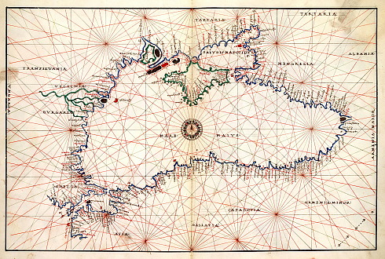
преподаватель:яковленко с.и
Тема: Атласы — картографические энциклопедии
НКСЭ 2018г.

Slide 2
Содержание:
1. Что такое атлас?
2. Справочные атласы
3. Научно-справочные атласы
4. Популярные атласы
5. Военно-исторические атласы
6. Национальный атлас
7. Список литературы

Slide 3
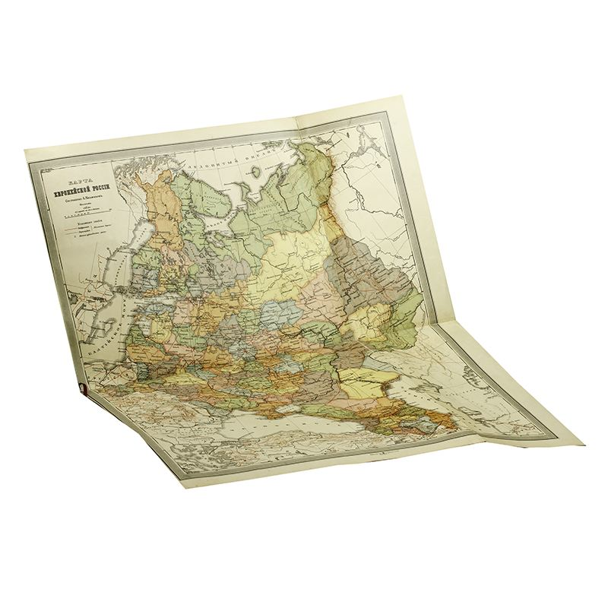
Атлас— это систематическое собрание карт, выполненное по единой программе как целостное произведение и изданное в виде книги или комплекта листов. Это не просто набор карт под общим переплетом, но система взаимоувязанных и взаимодо­полняющих друг друга карт.

Slide 4
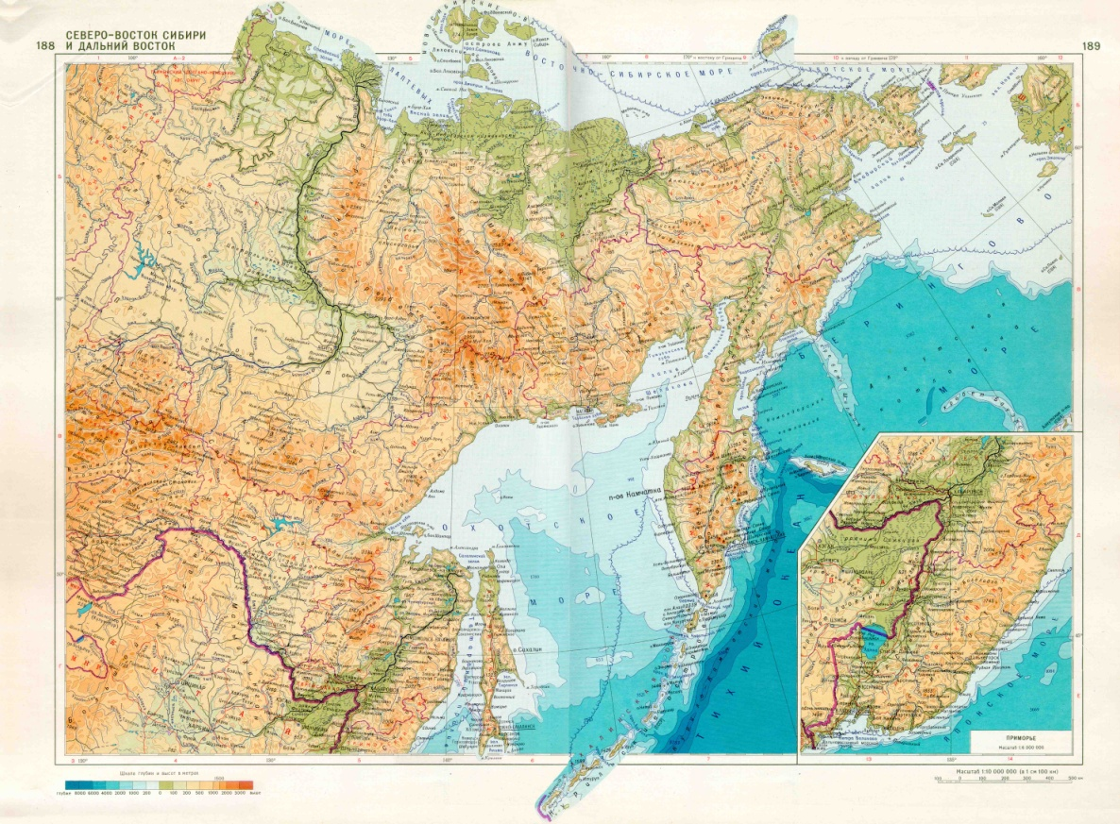
Карты атласа удобно сопоставлять, сравнивать и накладывать друг на друга. Если потребуется, то можно получить количествен­ные сведения, провести математические корреляции и составить производные изображения. Атласы специально предназначены для комплексного изучения и оценки территории, углубленных науч­ных исследований, составления планов освоения природных ре­сурсов и прогноза последствий вмешательства человека в окружа­ющую среду, проектирования природоохранных мер и улучшения экологической обстановки.

Slide 5

Справочные атласы
Справочные атласы — это обычно общегеографические и политико-административные атласы, максимально подробно отражающие общегеографические элементы — населенные пункты, рельеф и гидрографию, дорожную сеть и границы. Атласы особенно точны в отношении номенклатуры, сопровождаются обширными указателями и другими справочными данными.

Slide 6
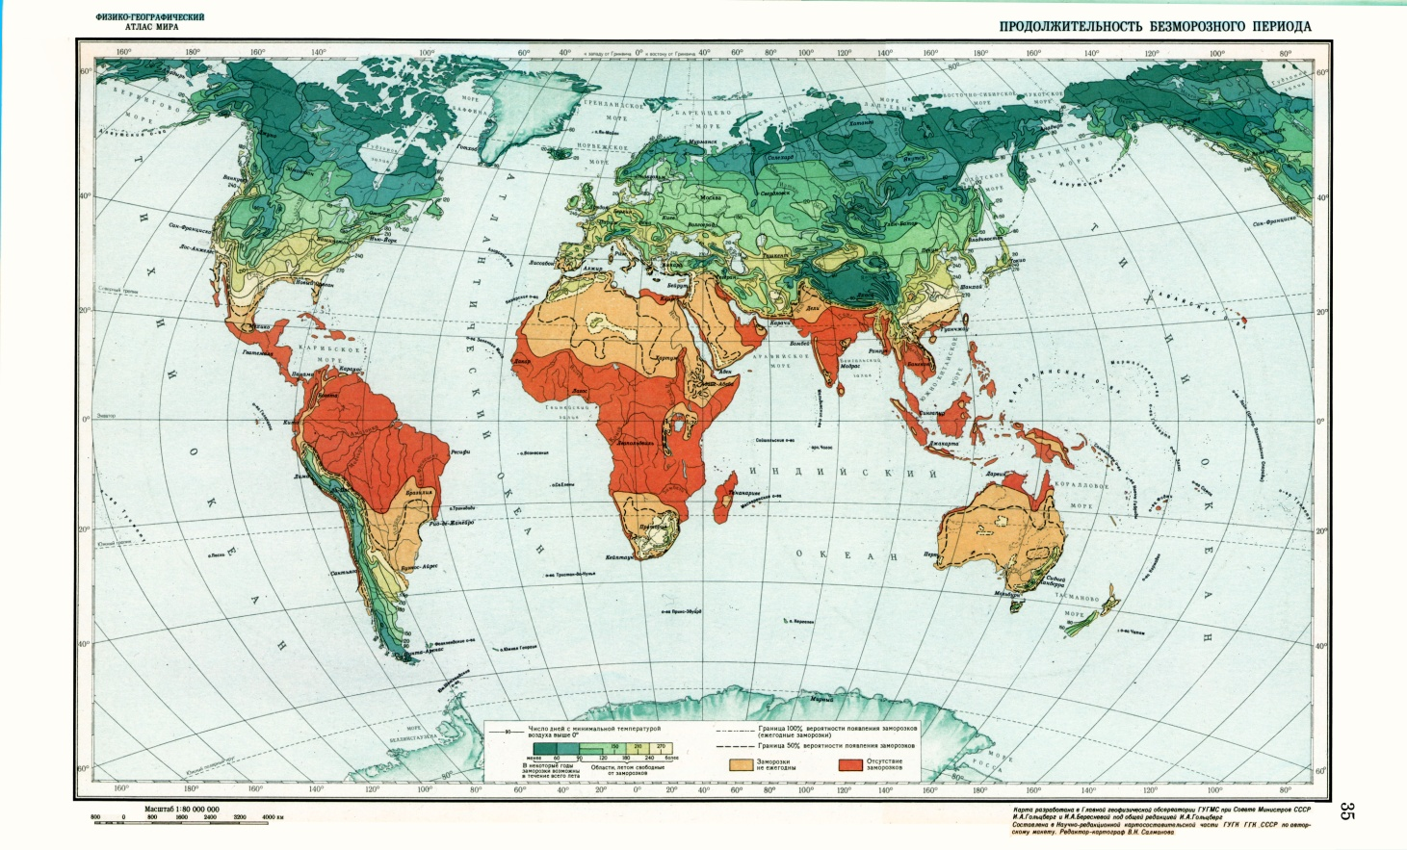
Научно-справочные атласы
Научно-справочные атласы — капитальные картографические произведения, дающие наиболее полную и научно обоснованную (на современном уровне изученности) характеристику территории. Это те самые картографические энциклопедии, часто многотомные, о которых речь шла выше. Они содержат системное изображение территории и предназначены в основном для ученых, администраторов, органов планирования и т. п. Таков многотомный «Атлас океанов», «Физико-географический атлас мира», «Атлас снежно-ледовых ресурсов мира» и др.

Slide 7
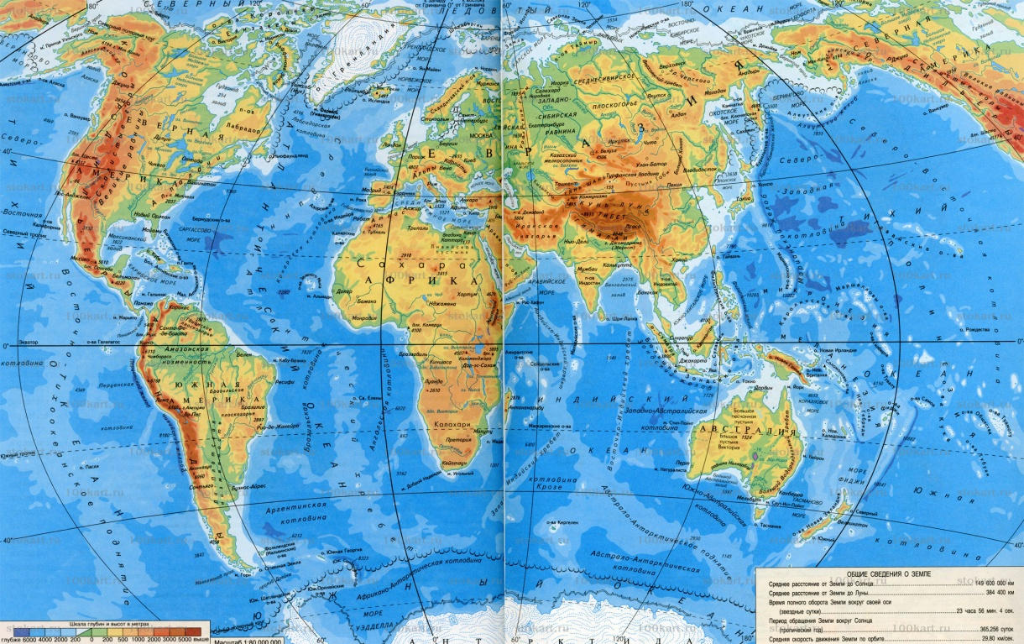
Популярные атласы
Популярные атласы предназначены для массового читателя. Они общедоступны, и пользование ими не требует профессиональной подготовки. Они адресованы школьникам, изучающим родной край, туристам и краеведам, охотникам и рыболовам. В эти атласы включают лишь основные карты природы и экономики, зато дополняют их картами достопримечательных мест и исторических памятников, картами туристских маршрутов. Такие атласы обычно сопровождают яркими фотографиями, рисунками, подробными справочными данными.

Slide 8
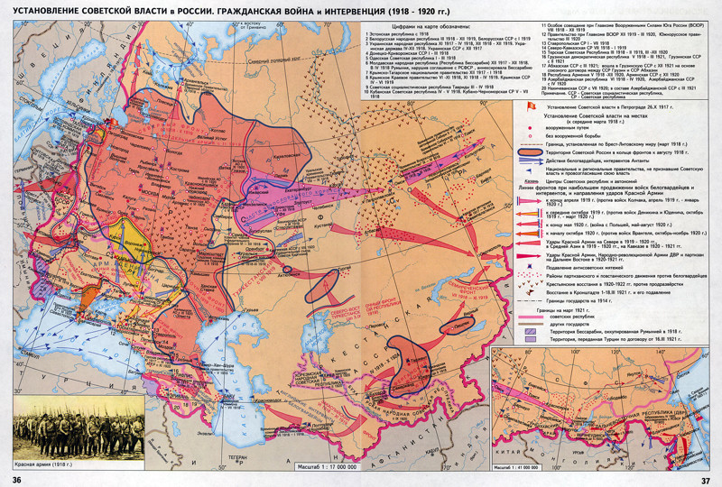
Военно-исторические атласы
Особую группу составляют военные и военно-исторические атласы, предназначенные для высшего командного состава и офицеров армии и флота. Кому случалось видеть эти замечательные издания, например старый — «Атлас РККА» или более новый «Атлас офицера», знают, каким высоким качеством отличаются эти издания. Они удобны в работе, строги по оформлению, насыщены справочными материалами по военной географии, экономике и природе стран мира, в них включены сведения по топографии и астрономии, планы крупнейших городов.

Slide 9
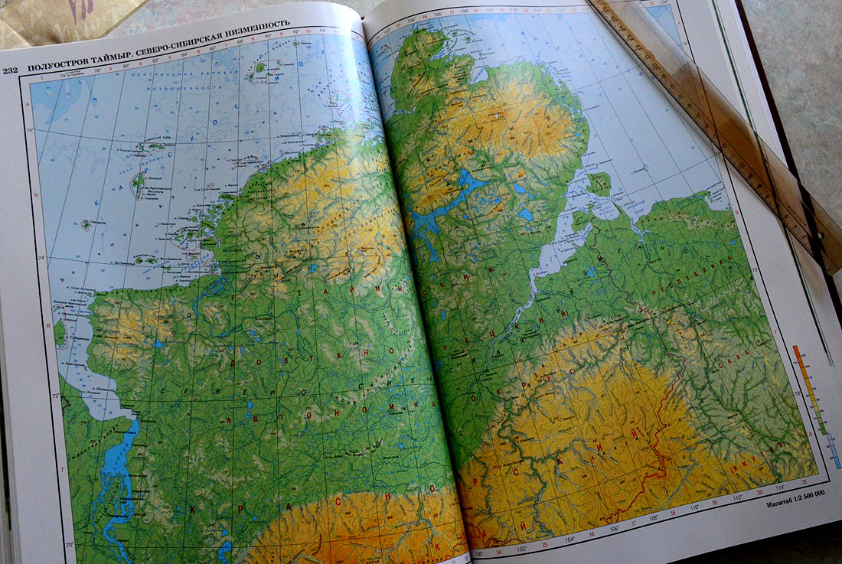
Национальный атлас
Национальный атлас — это картографическая энциклопедия страны. Он содержит разностороннюю характеристику природы и ресурсов, населения, истории и культуры, хозяйства и экологического состояния страны. Национальный атлас всегда создается государственными картографическими учреждениями и носит официальный характер. Национальный атлас отражает уровень развития страны, ее экономики, степень научного познания и картографического производства.

Slide 10
Список литературы:
1) Геодезия и картография на современном этапе развития. 1919-1989. 2016.
2) Раклов, В. П. Картография и ГИС. Учебное пособие / В.П. Раклов. - М.: Академический проект, 2014.
3) Картография с основами топографии. - М.: Просвещение, 2011

